Slide 1
Алгебра курсын кабатлау
Эшләде: Түбән Яке урта гомум белем мәктәбенең беренче категорияле математика укытучысы Каримова Эльмира Галимзяновна

Slide 2
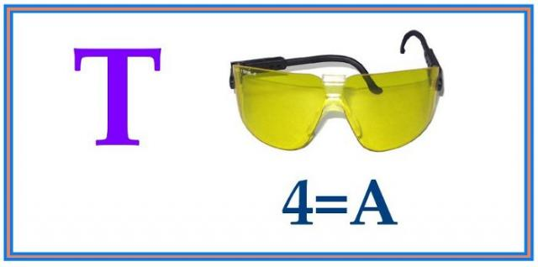
Ребусны чишегез
рус телендә

Slide 3

Телдән исәпләү
а) 0,25 ·16 б) -(-4)³
в) 0,5·12·10 г) (-0,5)⁻²·5
д) 0,27:0,001 е)
ж) з) 125 : 100
и) (-5)²+(-3)³ к) (-0,5)² · 4

Slide 4
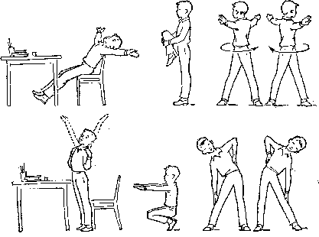
Физкультминутка

Slide 5
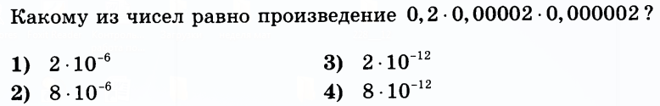
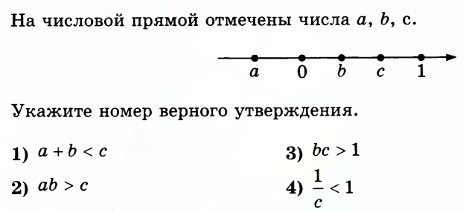

БИРЕМНӘР
1 нче бирем
2 нче бирем
3 нче бирем
4 нче бирем

Slide 6
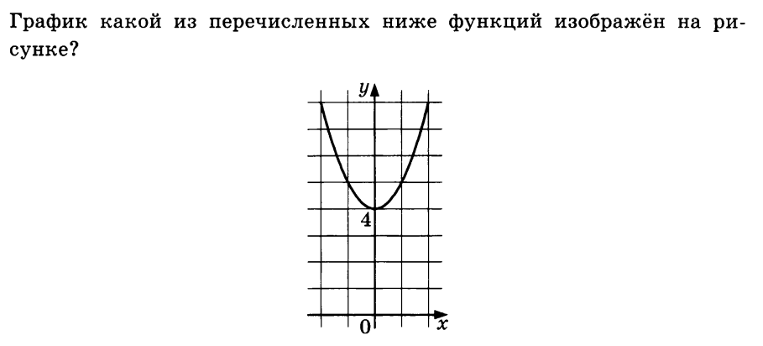
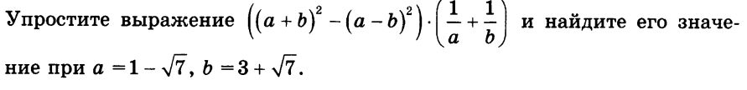
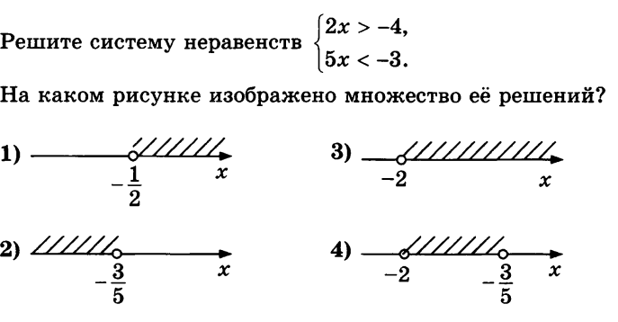
5 нче бирем
6 нчы бирем
7 нче бирем
8 нче бирем

Slide 7
Өй эше
ГИА вариантлары.

